Slide 1
第7章 多线程编程
7.1 进程和线程
7.2 Java的线程对象
7.3 线程互斥和线程同步

Slide 2
第7章 多线程编程
内容和要求：
  理解进程与线程概念，掌握创建、管理和控制Java线程对象的方法。
  了解并发执行的多线程间存在的各种关系，掌握实现线程互斥和线程同步方法。
  重点：创建Java线程对象，改变线程状态，设置线程优先级以控制线程调度。
  难点：线程互斥，线程同步。

Slide 3
7.1 进程和线程
7.1.1 进程
7.1.2 线程

Slide 4
7.1.1 进程
进程定义及作用
  进程（process）是具有独立功能的程序（program）在某个数据集合上的一次执行活动，也是操作系统进行资源分配和保护的基本单位。
  动态性
  独立性
  并发性
  共享性
  制约性
进程是既能描述程序的并发执行，又能共享系统资源的一个基本单位。

Slide 5
2. 进程描述和组成
进程的静态特征：程序和数据。
进程的动态特征：进程映像，包括以下4要素。
  进程控制块（Process Control Block，PCB），用来存储进程的标志信息、现场信息和控制信息，是进程存在的唯一标识。
  进程程序块。
  进程核心栈。
  进程数据块。

Slide 6
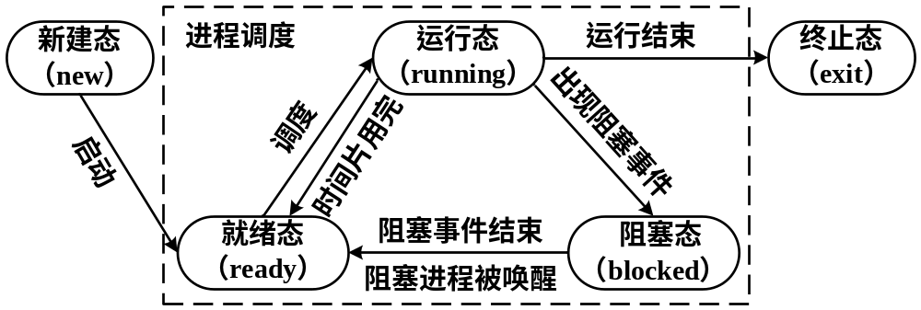
3. 进程状态及转换
  新建（new）态。
  就绪（ready）态。
  运行（running）态。
  阻塞（blocked）态 。
  终止（exit）态。 7.2.3 线程对象的生命周期

Slide 7
4. 进程队列
  就绪队列，让就绪进程排队等待。优先队列。
  阻塞队列，让阻塞进程排队等待。多个阻塞队列，对应多种阻塞条件，如等待时间、等待I/O操作完成、等待信号量等。
队列（queue），先进先出，先来先服务，入队（插入队尾）和出队（删除队首元素）。

Slide 8
5. 并发程序设计
（1）顺序程序设计
  执行的顺序性。
  环境的封闭性。
  结果的确定性。
  过程的可再现性。
（2）并发程序设计
  进程并发执行，产生资源共享的需求，使程序失去封闭性、顺序性、确定性和再现性。

Slide 9
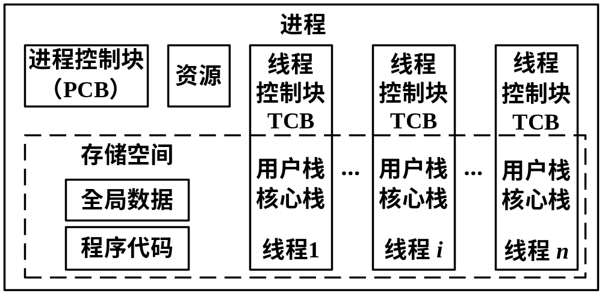
7.1.2 线程
线程定义
  线程（thread）是进程中能够并发执行的实体，是进程的组成部分，是处理器调度和分派的基本单位。
  多线程结构进程（multiple threaded process）

Slide 10
2. 线程作用
并发粒度更细、并发性更好。
进程的两项功能分离
  进程完成“独立分配资源”任务，进程作为系统资源分配与保护的独立单位，无须频繁地切换；
  线程完成“被调度分派执行”任务，线程作为系统调度和分派的基本单位，会被频繁地调度和切换。
线程的状态

Slide 11
4. 线程调度
（1）处理器调度程序
  调度策略，确定就绪态线程竞争使用处理器的原则。
  调度机制，选择就绪队列中的一个线程获得处理器的使用权，切换线程，使该线程占用处理器运行。
（2）调度方式，如何中断运行
  线程主动放弃，因为线程阻塞。
  线程被剥夺。剥夺式策略：
    当运行线程的时间片用完后被剥夺。
    高优先级线程可剥夺低优先级线程运行。

Slide 12
4. 线程调度
（3）调度算法原则
  线程“先来先服务”原则。
  时间片轮转原则。
  利用优先级调节线程获得服务的次序。
    确定方法：用户提出优先级；或操作系统计算等。
    确定方式：静态或动态。
      静态优先级在创建线程时确定，生命周期中不改变。简单，但饥饿。
      动态优先级使各线程优先级随时间而改变。
        正在运行的线程，随着占用CPU时间增加，逐渐降低其优先级；
        就绪队列中的线程，随着等待时间增加，逐渐提高其优先级。

Slide 13
7.2 Java的线程对象
7.2.1 Runnable接口与Thread类
7.2.2 线程对象的优先级
7.2.3 线程对象的生命周期
7.2.4 使用线程实现动画设计

Slide 14
7.2.1 Runnable接口与Thread类
Runnable接口
  public interface Runnable //运行接口
  {
  public abstract void run(); //描述线程操作
  }

Slide 15
2. Thread线程类
public class Thread extends Object implements Runnable
{
public Thread() //构造方法
public Thread(String name) //name指定线程名
public Thread(Runnable target) //target指定线程的目标对象
public Thread(Runnable target, String name)
public void run() //描述线程操作的线程运行方法
public final String getName() //返回线程名
public final void setName(String name) //设置线程名
public static int activeCount() //当前活动线程数
public static Thread currentThread() //当前执行线程
public Sting toString() //线程的字符串信息
public void start() //启动线程
}

Slide 16
【例7.1】奇数/偶数序列线程，
继承Thread类
本例目的：体会多线程并发执行，运行结果不确定。
技术要点：线程类继承Thread类，覆盖run()方法。
功能说明：设计多线程应用程序，以奇数、偶数区别。
public class NumberThread extends Thread
{
public void run() //线程运行方法，覆盖
}

Slide 17
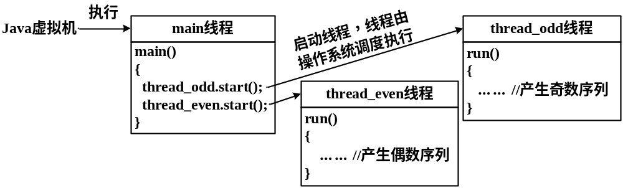
【例7.1】奇数/偶数序列线程，
继承Thread类
  main是首先启动执行的线程
  3个线程交替运行

Slide 18
【例7.2】奇数/偶数序列线程，
实现Runnable接口。
public class NumberRunnable implements Runnable
{
public void run() //线程运行方法
public static void main(String args[])
{
Runnable target = new NumberRunnable(1,20);
//目标对象
Thread thread_odd=new Thread(target,"奇数线程");
  //执行target的run()方法
thread_odd.start();
}
}

Slide 19
target对象的作用是什么？
Thread类声明：
public Thread(Runnable target) //target是目标对象
  public void run() //描述线程操作的线程运行方法
  {
  if (target != null)
  target.run(); //执行目标对象的run()方法
  }
调用：
  Thread t1 = new Thread(); //t1的run()方法为空
  Thread thread_odd = new Thread(target ,"奇数线程"); //thread_odd执行target的run()方法

Slide 20
3. 两种创建线程方式的比较
（1） 继承Thread类，是线程对象
  public class NumberThread
  extends Thread
（2） 实现Runnable接口，是线程的目标对象
  public class NumberRunnable
  implements Runnable

Slide 21
7.2.2 线程对象的优先级
Thread类中声明了3个表示优先级的公有静态常量：
  public static final int MIN_PRIORITY=1 //最低优先级
  public static final int MAX_PRIORITY=10 //最高优先级
  public static final int NORM_PRIORITY=5 //默认优先级
Thread类中与线程优先级有关的方法有以下2个：
  public final int getPriority() //获得线程优先级
  public final void setPriority(int priority) //设置线程优先级
例7.1的main()方法，调用语句。

Slide 22
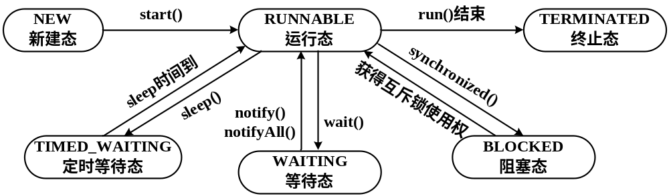
7.2.3 线程对象的生命周期
Thread.State类声明的线程状态
  ① 新建态，② 运行态，③ 阻塞态和等待态，
  ④ 终止态 3. 进程状态及转换

Slide 23
2. Thread类中改变和判断线程状态的方法
（1）线程启动
  public void start() //启动线程对象
  public final boolean isAlive() //是否活动状态
（2）线程睡眠
  public static void sleep(long millis) throws InterruptedException
（3）线程中断
  public void interrupt() //设置中断标记
  public boolean isInterrupted() //判断是否中断

Slide 24
7.2.4 使用线程实现动画设计
动画是利用人眼的视觉特性形成。
动画设计原理，显示一幅图形/图像，停留一点时间后，擦掉原图，再重画（错开位置）；反复执行擦除、重画。
周期性地执行某些操作，关键问题是控制时间间隔。
实现动画设计的技术有：线程睡眠

Slide 25
【例6.7】四叶玫瑰线，动画设计
private class RoseCanvas extends Canvas
{
public void paint(Graphics g) //组件画图
{
for (int length=40; length<200; length+=20) //画8圈
for (int i=1; i<1024; i++) //画一圈
//若外部类当前实例的动画演示复选框是选中状态，
if (RoseJFrame.this.checkbox[2].isSelected())
try
{ Thread.sleep(1); //线程每毫秒休眠
}
catch (InterruptedException ex)
{ return;
} //这样动画，无法随时停止，必须画完才能停止。
}
}

Slide 26
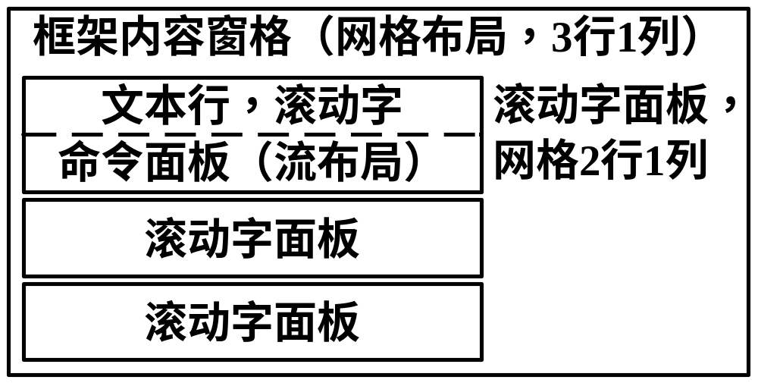
【例7.3】滚动字。
本例目的：动画设计技术；演示线程状态及改变方法。
功能说明：采用图形用户界面、使用线程对象演示动画设计技术。
界面描述：

Slide 27
【例7.3】滚动字。
技术要点：
① 每个滚动字面板（内部类）对应一个线程对象。
② new、start()、sleep()、interrupt()改变线程状态；getState()获得线程状态。
③ 多个字符串可同时移动，无关线程。

Slide 28
【例7.3】滚动字。
滚动字框架类
public class WelcomeJFrame extends JFrame
{
//滚动字面板类，内部类，对象嵌套，实现运行接口
private class RollbyJPanel extends JPanel
implements ActionListener, Runnable
{
public RollbyJPanel(String text)
{ this.thread = new Thread(this, text); }
public void run()
}
}

Slide 29
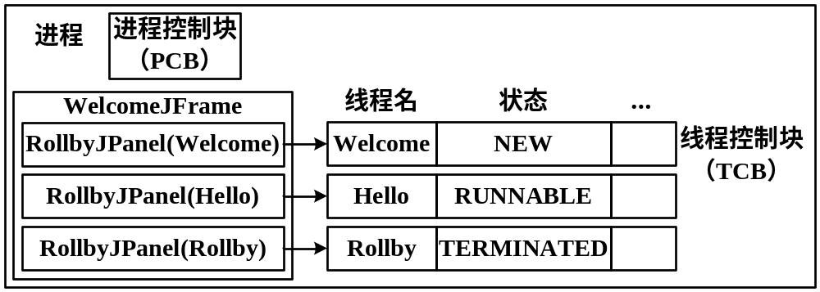
【例7.3】滚动字。
线程状态变化
滚动字进程

Slide 30
【思考题7-1】
  run()方法中的while(true)语句是否是死循环？循环在什么情况下终止？
  增加滚动字移动方向的单向选择“左 ○右”，如何修改例7.3程序？

Slide 31
【实验题7】 弹弹球
本例目的：图形动画设计。
功能说明：球在跑，有上/下、左/右方向，到边弹回；JSpinner控制球速度。
技术要点：
  图形动画，画，延时，擦除移动再重画。
  组件事件和焦点事件。

Slide 32
【实验题7】 弹弹球。
public class Ball //球类
{ public void draw(java.awt.Graphics g)
}
//弹弹球框架类
public class BallsJFrame extends JFrame implements Runnable,……
{
public BallsJFrame(Color[] colors)
{
this.thread = new Thread(this);
this.thread.start();
}
private class BallsCanvas extends Canvas //画布组件类
{
public void paint(Graphics g)
{ ball.draw(g); }
}
public void run()
}

Slide 33
【实验题7】幻方的动态演示
public class MagicJFrame extends JFrame implements ActionListener, Runnable
{
public void actionPerformed(ActionEvent event)
{
if (event.getActionCommand().equals("计算"))
{ this.thread = new Thread(this);
this.thread.start();
}
}
public void run()
}

Slide 34
7.3 线程互斥和线程同步
7.3.1 交互线程，与时序有关的错误
7.3.2 交互线程的竞争与互斥
7.3.3 交互线程的协作与同步

Slide 35
7.3.1 交互线程，与时序有关的错误
无关线程，无关的并发线程是指它们分别在不同的变量集合上操作。
交互线程，指一组并发线程之间需要共享资源或交换数据。
  并发执行的交互线程间存在与时序有关的错误

Slide 36
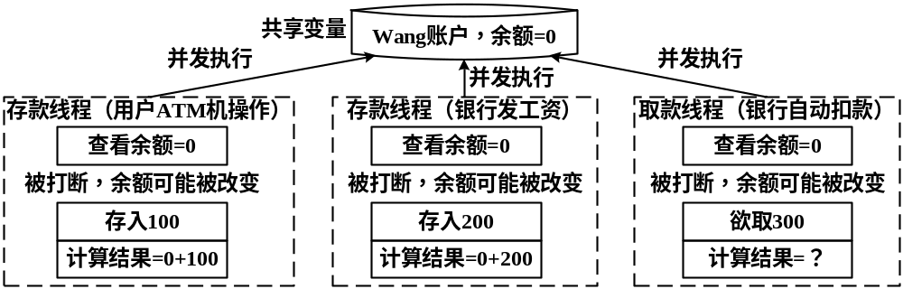
【例7.4】银行账户类，存款、
取款交互线程并发执行，
与时序有关的错误。
功能说明：银行账户，存款线程与取款线程对同一个账户数据进行操作，是并发执行的交互线程，可能产生与时序有关的错误。

Slide 37
【例7.4】存款、取款交互线程，
存在与时序有关的错误。
技术要点：
  Account账户类，记录储户名和金额，提供put()存款方法和get()取款方法。
  SaveThread存款线程类，提供对指定账户的存款操作。
  FetchThread取款线程类，提供对指定账户的取款操作。

Slide 38
【例7.4】 Account账户类
public class Account //账户类
{
String name; //储户姓名
double balance; //账户余额
public Account(String name) //构造方法
//存款操作，参数为存入金额。提供给存款线程调用
public void put(double value)
//取款操作，参数为取款金额，返回实际取到金额。
//提供给取款线程调用
public double get(double value)
}

Slide 39
【例7.4】存款、取款交互线程，
存在与时序有关的错误。
运行结果：
  不惟一，取决于线程调度
  线程执行被打断时出现错误
错误原因：多个并发执行的交互线程交替地访问同一个共享变量，不受限制地修改变量值，干扰了其他交互线程的执行结果。

Slide 40
7.3.2 交互线程的竞争与互斥
竞争共享资源
  例7.4，对同一个账户进行操作的存款、取款交互线程之间是资源竞争关系。
线程互斥和临界区管理
  线程互斥是指若干线程因相互争夺独占型资源而产生的竞争制约关系。
  需要互斥使用的共享资源称为临界资源，即任一时刻只允许一个线程访问某个共享资源。访问临界资源的程序段称为临界区 。

Slide 41
2. 线程互斥和临界区管理
1965年，E.W. Dijkstra提出临界区概念。
共享变量的并发线程应遵守临界区调度的3个原则：
  一次至多只有一个线程进入临界区内执行。
  如果已有线程在临界区中，试图进入此临界区的其他线程应等待。
  进入临界区内的线程应在有限时间内退出，以便让等待队列中的一个线程进入。

Slide 42
3. 信号量与PV操作，进程同步工具
E.W.Dijkstra
采用多种颜色信号灯管理交通的办法，解决进程互斥和进程同步问题。
  信号量（semaphore）来控制多个交互进程的互斥运行，有多种状态，就像交通信号灯有多种颜色一样。
  各进程根据信号量的状态确定该谁执行。其中，申请资源的操作称为P操作，释放资源的操作称为V操作，两者都要更改信号量状态。PV操作都是原子操作（也称原语），即执行时不可中断。

Slide 43
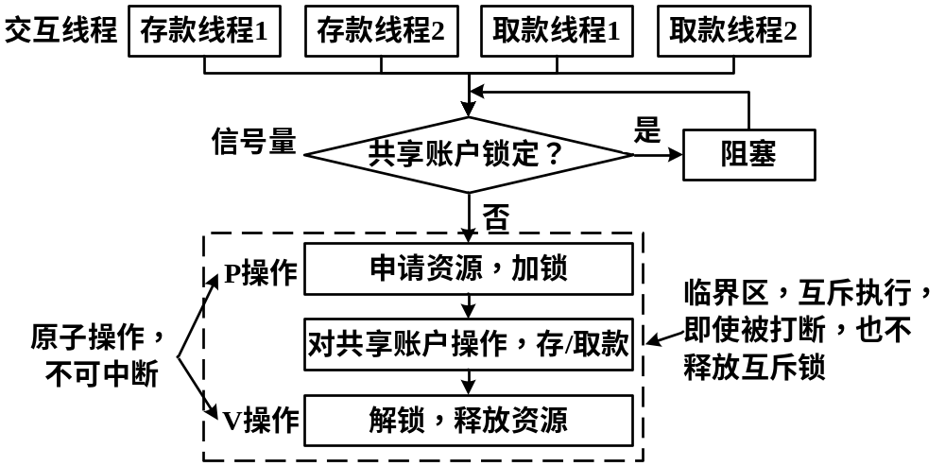
图7-8 多个交互的存取款线程，
采用“信号量和PV操作”机制
互斥地使用临界资源的执行流程

Slide 44
3. Java的线程互斥实现
（1）互斥锁定一段程序
  synchronized (对象) //锁定〈对象〉，被互斥访问，临界资源
  语句 //临界区，描述线程对临界资源的操作
（2）互斥锁定一个方法
  synchronized 方法声明
  //等价于
  方法声明
  {
  synchronized (this)//被锁定的临界资源是调用该方法的对象this
  {
  方法体
  }
  }

Slide 45
【例7.5】存款、取款交互线程竞争使用同一个账户资源，互斥锁定
技术要点：
① 使用例7.4的Account类账户。
② 修改例7.4的存/取款线程类，将run()方法体声明为临界区，锁定当前操作的账户对象。

Slide 46
【例7.5】互斥的存/取款线程设计。
public class LockedSaveThread extends Thread//带互斥锁的存款线程类
{
public void run()
{
//声明临界区，锁定当前账户对象，实现线程互斥
synchronized(this.account)
{…… }
}
}
class LockedFetchThread extends Thread //带互斥锁的取款线程类
{
public void run()
{
synchronized(this.account)
{…… }
}
}

Slide 47
【思考题7-2】
修改例7.4程序，声明Account类的put()、get()为互斥方法，则SaveThread、FetchThread类的run()方法中没有互斥语句，也能实现线程互斥。这是管程概念，见7.3.3节。

Slide 48
【例7.4】 Account账户类，管程
public class Account //账户类
{
String name; //储户姓名
double balance; //账户余额
public Account(String name) //构造方法
//存款操作，参数为存入金额。提供给存款线程调用
public synchronized void put(double value)
//取款操作，参数为取款金额，返回实际取到金额。
//提供给取款线程调用
public synchronized double get(double value)
}

Slide 49
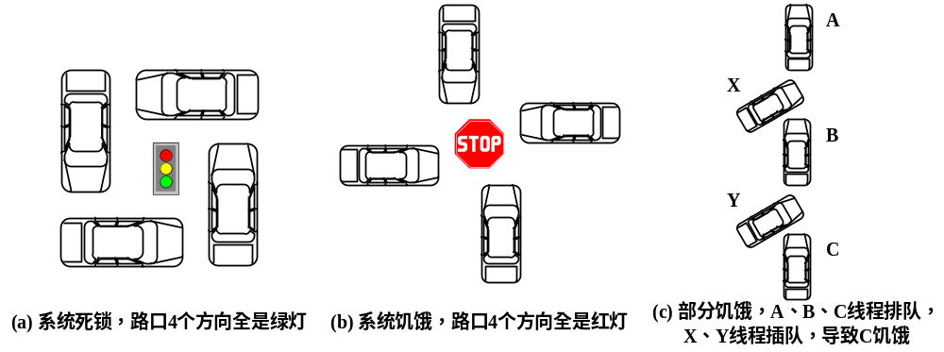
4. 死锁与饥饿问题
资源竞争会引发两个控制问题：
  死锁，一组线程因争夺资源陷入永远等待状态；
  饥饿，一个可运行线程由于其他线程总是优先于它而被调度程序无限期地拖延而不能被执行。

Slide 50
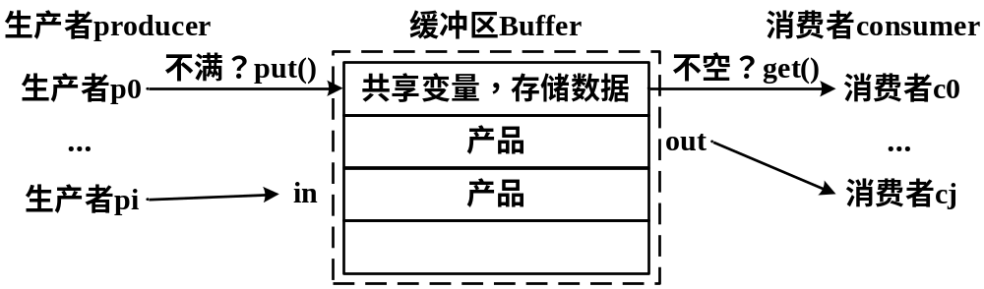
7.3.3 交互线程的协作与同步
交互线程通信
  生产者-消费者问题
  有n个生产者进程和m个消费者进程并发执行，生产者进程要将所生产的产品提供给消费者进程。设置具有k个存储单元的缓冲区。

Slide 51
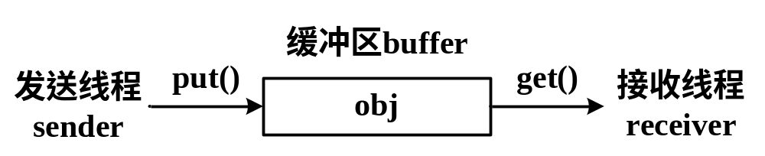
7.3.3 交互线程的协作与同步
交互线程通信
  【例7.6】线程通信，发送线程与接收线程，存在可导致错误的缺陷。
  错误原因：发送线程与接收线程，没有约定在传送数据时协同工作的步调。
协作关系

Slide 52
7.3.3 交互线程的协作与同步
线程同步，完成共同任务的并发线程，协调一致地运行，约定执行次序，协作制约关系。
线程阻塞和唤醒

Slide 53
5. 管程，集中控制
管程（monitor）是指代表共享资源的数据结构及并发线程在其上执行的一组操作。
管程被请求和释放资源的线程所调用。
管程机制包含三部分：
  条件变量，分配临界资源的条件；
  wait原语，请求临界资源而不满足时，阻塞线程；
  signal原语，唤醒等待该临界资源的一个阻塞线程。

Slide 54
6. Java的线程阻塞和唤醒方法
java.lang.Object类声明以下线程阻塞和唤醒方法，用于管程。
  public final void wait() throws InterruptedException //等待
  public final native void notify()
  //唤醒一个等待当前临界资源的线程
  public final native void notifyAll()
  //唤醒所有等待当前临界资源的线程

Slide 55
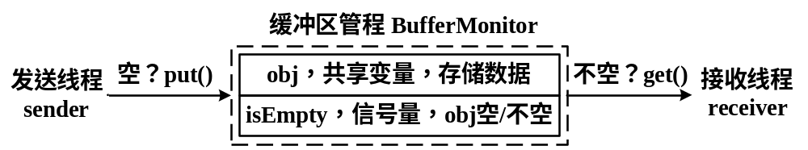
【例7.7】线程通信，发送线程与接收线程，同步运行。
技术要点：
  缓冲区管程，设置是否为空的信号量，put()和get()方法同步运行。
  public class BufferMonitor<T> //缓冲区管程类
  {
  private T obj; //共享变量，临界资源
  private boolean isEmpty=true; //显示obj是否为空的信号量
  public synchronized void put(T obj) //同步方法
  public synchronized T get() //同步方法
  }

Slide 56
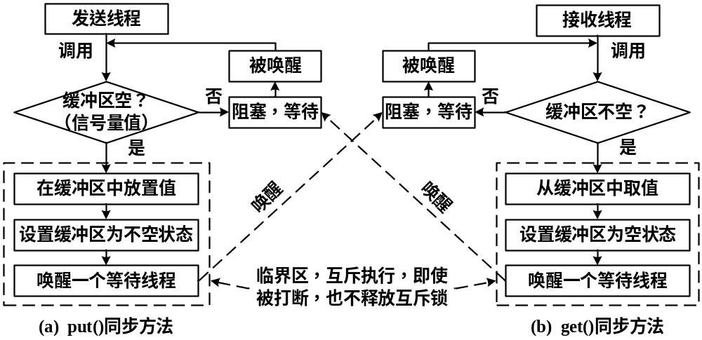
图7-13 发送线程与接收线程同步执行流程

Slide 57
【例7.7】线程通信，发送线程与接收线程，同步运行。
技术要点：
  发送线程和接收线程，根据信号量状态同步运行。
  public class SendThread<T> extends Thread //发送线程类
  public class ReceiveThread<T> extends Thread //接收线程类

Slide 58
【思考题7-2】修改程序进行测试。
  在put()和get()方法中，如果只有wait()方法而没有notify()方法，则结果会怎样？
  如果发送线程没有发送结束标记null，则结果会怎样？
  如果接收线程在发送线程之前运行，则结果会怎样？
  //【答】① 线程死锁。
  //【答】 ② 接收线程一直等待，饥饿。
  //【答】 ③ 接收线程等待，让发送线程先运行，直到被发送线程唤醒。

Slide 59
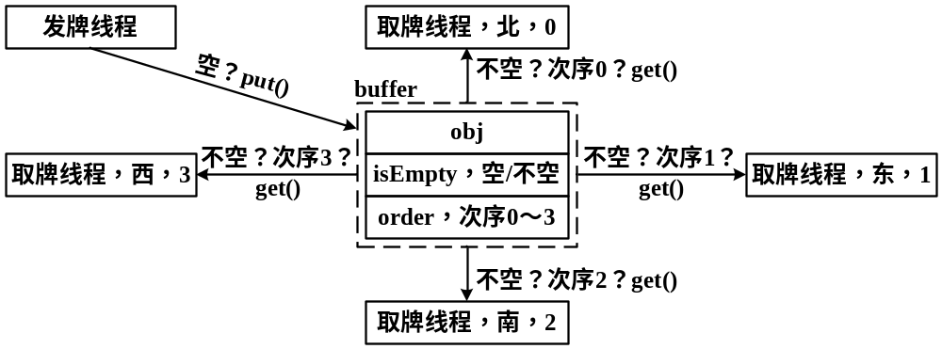
【例7.8】发牌。
本例目的：演示一个发送线程和多个接收线程进行线程通信的同步问题，两种信号量：空、次序。
功能说明：

Slide 60
【例7.8】 发牌。
技术要点：
  public class CardBuffer<T> //缓冲区管程存放牌
  public class CardSendThread extends Thread //发牌线程类
  public class CardReceiveJFrame extends JFrame implements Runnable
  //取牌框架类，包含接收线程
  public class CardDeal //发牌程序

Slide 61
【思考题7-3】
④ put()和get()方法中，如果只有wait()方法而没有notify()方法，会怎样？ //死锁。
⑤ 如果发送线程没有发送结束标记null，会怎样？ //饥饿。
⑥ 使用例7.7的缓冲区管程，为每个取牌线程声明一个缓冲区，如何实现？
//管道流思想，发牌线程声明缓冲区数组，不需要约定取牌次序。
⑦ 采用生产者-消费者问题的同步模型求解发牌问题，使用队列作为缓冲池。

Slide 62
【实验7】线程设计
目的：使用线程设计并发执行程序。
要求：
  掌握创建、管理和控制Java线程对象的方法；
  掌握实现线程互斥和线程同步的方法。
重点：创建Java线程对象，改变线程状态，设置线程优先级以控制线程调度。
难点：线程互斥，线程同步。

Slide 63
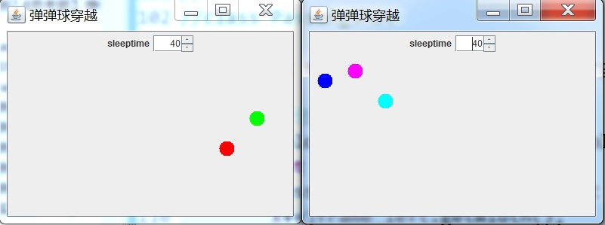
【实验题7】弹弹球穿越
本例目的：线程同步，例7.7，一发一收。
功能说明：
界面描述：

Slide 64
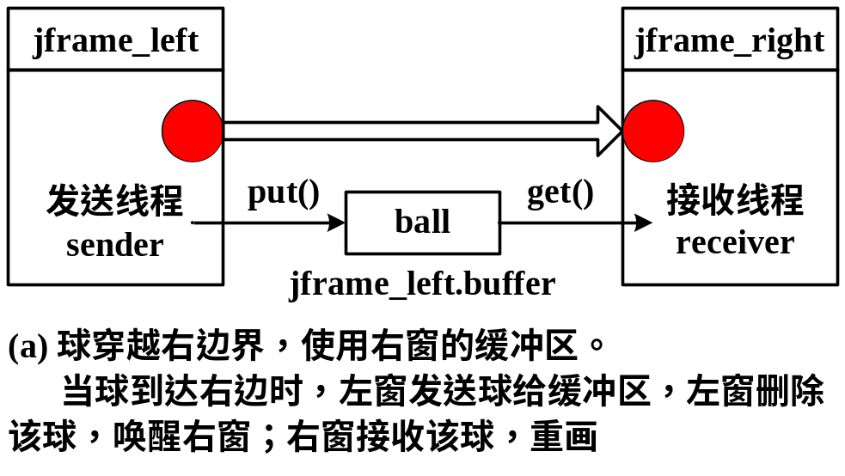
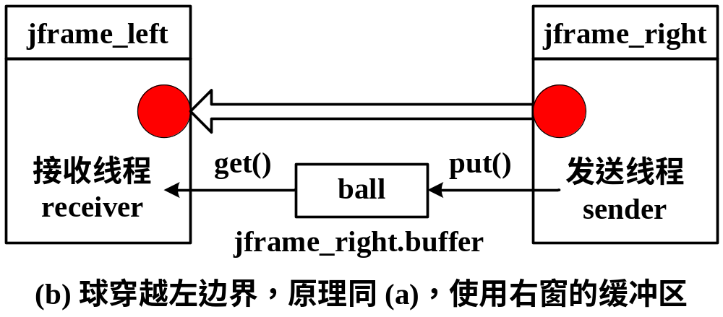
【实验题7】弹弹球穿越
技术要点：

Slide 65
【实验题7，课程设计】
弹弹球穿越
增加界面，输入多颜色，以决定球的颜色和数量。
球增加大小、移动速度、动能等属性。增加界面，设置各球属性。
增加控制，每球有初始动能，跑动中动能随时间而减少，移动速度逐渐变慢，直至停止。
处理球的弹性碰撞问题。
球穿越窗口。设有两个窗口并排相邻，当一个球跑
到边界时，不弹回，穿越到相邻窗口中继续运行。

